Slide 1
The 2nd Direct Acting Antivirals Expert Seminar - 透析患者を対象とした新たなHCV感染治療-
日時：11月20日（金）19：00～20：30
会場：ホテルブエナビスタ 1F 「フローレス」
謹啓
時下、ますます御健勝のこととお喜び申し上げます。
腎機能が低下したCKD患者は C型肝炎ウイルス感染のハイリスクグループで慢性肝炎を合併している症例が多くみられます。にもかかわらずC型慢性肝炎に対する抗ウイルス療法はほとんどなされていないのが現状です。従来の抗ウイルス療法はリバビリンが使用不可のためインターフェロン単独療法しかなく、腎機能正常者に比べ、インターフェロンの副作用が強く、しかもインターフェロン単独療法ではSVRが低いため、臨床現場では抗ウイルス療法は躊躇されていました。しかし、近年、DAAs製剤（直接作用型抗ウイルス剤）の登場によりC型慢性肝炎の治療は大きく進歩しました。 とくに肝排泄型のDAAs製剤は透析中のC型慢性肝炎患者にも有用と考えられます。
そこで、下記要領にて透析中のC型慢性肝炎患者治療の最新情報とSVR達成後の経過観察の重要性をテーマとしたセミナーを開催させて頂く運びとなりました。
先生方におかれましてはご多忙中のこととは存じますが、万障お繰り合わせのうえご出席賜りますよう何卒宜しくお願い申し上げます。
謹 白
JA長野厚生連 北信総合病院 院長 洞 和彦
Opening Remarks
JA長野厚生連 北信総合病院
院長 洞 和彦 先生
一般演題
「透析患者におけるダクルインザ・スンベプラの使用経験」
座長
独立行政法人国立病院機構 松本医療センター
松本病院 肝臓内科 診療統括部長 古田 清 先生
演者
信州大学医学部 内科学第二教室
准教授 梅村 武司 先生
「ダクルインザ・スンベプラ併用療法
‐実臨床から導かれたオセロ仮説と2-ヒット仮説‐」
特別講演
座長
信州大学医学部 内科学第二教室
教授 田中 榮司 先生
演者
埼玉医科大学 消化器内科・肝臓内科
教授 持田 智 先生
主催：
後援：長野県透析研究会
＊講演会終了後、情報交換会を予定しております。

Slide 2
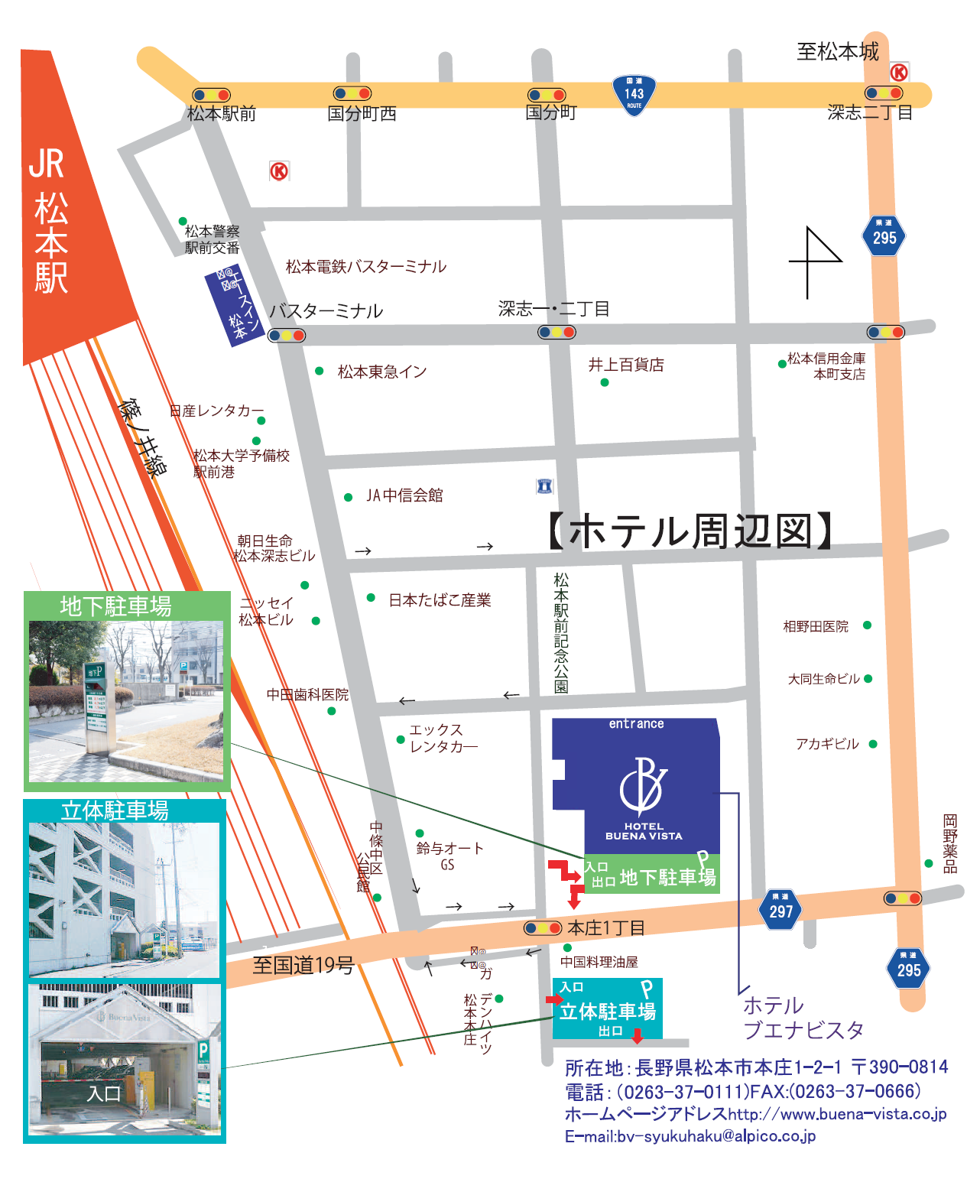
会場までのアクセス
会場：ホテルブエナビスタ 1F 「フローレス」

